Slide 1
LoRaWAN Link Layer Specification v1.0.4
김지섭

Slide 2
목차
Chapter 3 Physical Packet Formats
Chapter 4 MAC Frame Formats

Slide 3
Physical Packet Formats
LoRaWAN에서 사용하는 physical layers는 [RP002]에 정의 되어 있다.
LoRaWAN의 용어는 uplink and downlink로 구분된다.

Slide 4
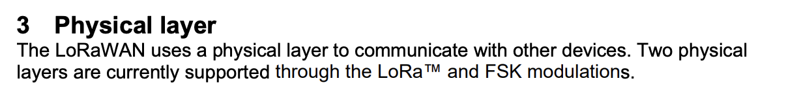
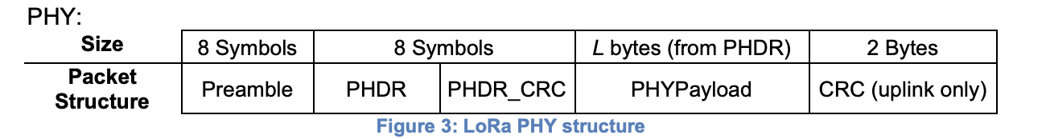
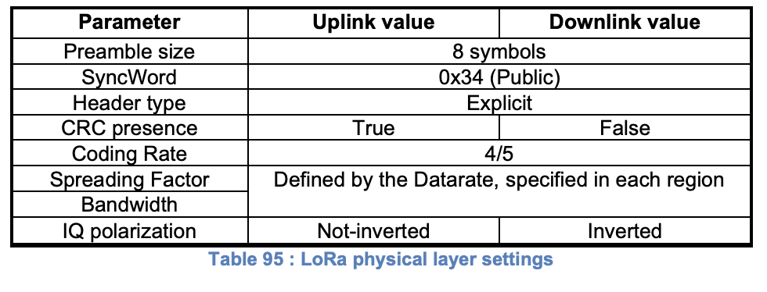
Physical Packet Formats
Physical layer를 사용하여 다른 디바이스와 통신한다.
FSK modulation을 통해 두가지 physical layers를 지원한다.
Notes:
LoRa™ 메시지는 LoRa 물리적 헤더(PDR)와 헤더 CRC(PHDR_CRC)가 포함된 무선 패킷 명시적 헤더 모드를 사용합니다.
CRC는 Uplink에서만 값이 존재한다.
LoRaWAN 비콘은 길이가 고정된 암시적 헤더 모드에서 LoRa™ 변조를 사용하여 전송됩니다.

Slide 5
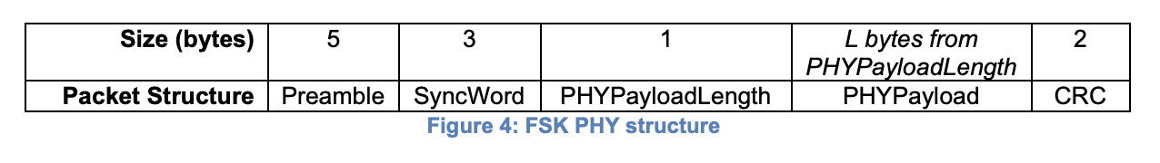
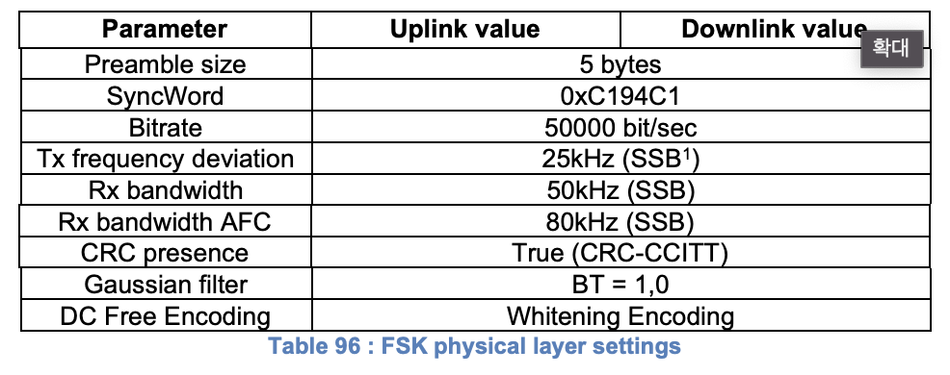
Physical Packet Formats
FSK description
Notes:
FSK 메시지는 엔드 디바이스의 아키텍처에 따라 소프트웨어 스택 또는 하드웨어 송수신기로 작성 가능하다. PHYPayload length 필드에는 PHYPayload 필드의 길이가 몇 byte인지를 의미한다.
CRC는 PHYPayloadLength와 PHPPayload 두가지 필드에 의해서 계산된 값이다.

Slide 6
Physical Packet Formats
LoRaWAN에서 사용하는 physical layers는 [RP002]에 정의 되어 있다.
LoRaWAN의 용어는 uplink and downlink로 구분된다.
3.1 Uplink Packets
3.2 Downlink Packets
End device -> gateway -> Network server
End device <- gateway <- Network server
Gateway가 하나 혹은 그 이상

Slide 7
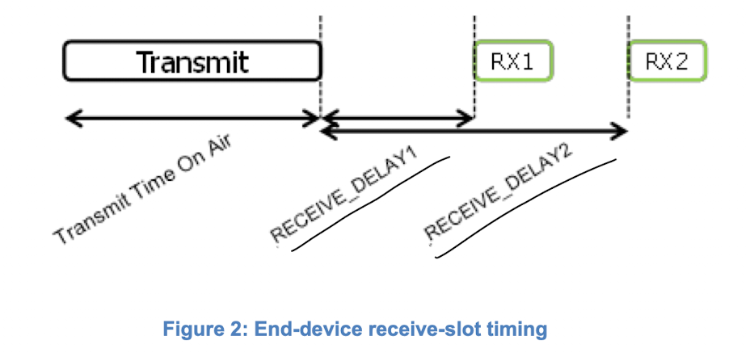
Physical Packet Formats
3.3 Receive Windows
Notes:
각 업링크 전송 후에, 엔드 디바이스는 하나 또는 두 개의 수신 창 (RX1과 RX2)을 열어야 한다.
엔드 디바이스로 향하는 패킷이 RX1에서 수신되지 않는 경우, RX2를 열어야 한다.
수신 창 시작 시간은 전송의 끝을 기준으로한다.
첫번째 윈도우 오픈시 data를 정삭적으로 수신받는다면, 2번째 윈도우를 오픈할 필요는 없다.

Slide 8
Physical Packet Formats
3.3 Receive Windows
Receiver activity during receive windows
첫번째 윈도우 오픈시 data를 정삭적으로 수신받는다면, 2번째 윈도우를 오픈할 필요는 없다.
First receive-window channel, data rate, and start
RX1은 uplink의 주파수와 data rate을 사용한다.
Uplink modulation 이후 1초이내에 열려서는 안된다.
Uplink와 RX1의 data rate의 연관은 지역별로 구분된다.
Second receive window channel, data rate, and start
RX2은 고정된주파수와 data rate을 사용한다.
Uplink modulation 이후 2초이내에 열려서는 안된다.
주파수와 Data rate은 MAC commands로 수정 할 수 있다.(section 5 참조)
기본 주파수와 data rate의 연관은 지역별로 구분된다.
Notes:
첫번째 윈도우 오픈시 data를 정삭적으로 수신받는다면, 2번째 윈도우를 오픈할 필요는 없다.

Slide 9
Physical Packet Formats
3.3 Receive Windows
Receive window duration
Receive window의 지속 시간은 Uplink modulatio이 종료된 후 downlink preamble(서문)을 감지하기 위해 엔드 디바이스의 무선 transceiver에 의해 요구되는 시간 이상이어야 한다.
1~15 / 2~16
Network transmitting to an end-device
네트워크 서버는 Downlink를 엔드 디바이스로 전송하려는 경우,
receive windows 중 하나에서 시작해야 한다.
Class B나 C의 송신 및 수신 보다 RX2가 우선이다.
Important notice regarding receive windows
엔드 디바이스는 Downlink packet을 수신했거나 receive windows가
닫히기 전에는 다른 Uplink packet을 전송하지 않아야 한다.
Receiving or transmitting other protocols
엔드 디바이스는 다른 프로토콜을 수신/전송 할 수 있다.
Notes:
첫번째 윈도우 오픈시 data를 정삭적으로 수신받는다면, 2번째 윈도우를 오픈할 필요는 없다.
하지만 첫번째 윈도우에서 정상적으로 수신받지 못한다면, class B의 타이밍이나 class C와 관계 없이 RX2가 우선이다.

Slide 10
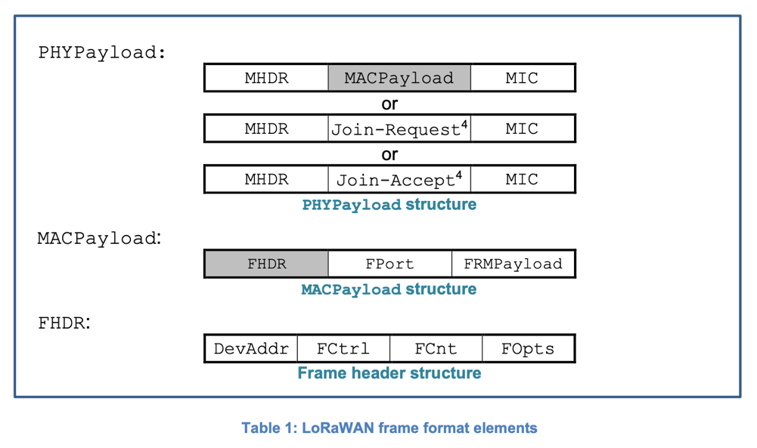
MAC Frame Formats
모든 LoRaWAN의 uplink, downlink 패킷은 PHY payload로 운반된다.
PHYPayload는 앞에는 single-octet(1byte)의 MHDR(MAC header)이 있고,
이후에는 MACPayload (MAC payload)가, 마지막에는 4-octet(4byte)의
MIC(message integrity code)가 위치한다.
Notes:
이미지 처럼 MHDR/MACPayload/MIC의 구조로 이루어져 있고,
MACPayload의 경우 경우에 따라 join-Request, Join-Accept의 값으로 운반 가4.1 PHY Payload(PHYPayload)
능하다.

Slide 11
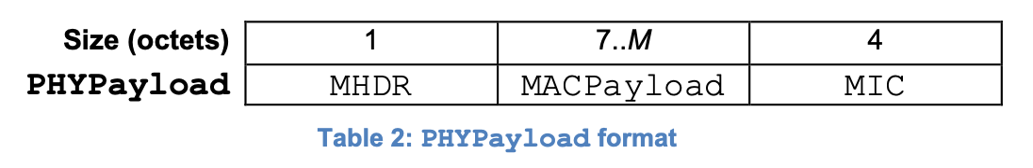
MAC Frame Formats
4.1 PHY Payload(PHYPayload)
MACPayload 필드의 최대 길이인 M은 region, data-rate-specific에 따라 달라 [RP002]에 명시되어 있다.
Notes:
엔드 디바이스와 네트워크는 frame을 전송하는
data rate에 따라 명시된 최대 길이인 M보다
큰 MACPayload를 포함하는 frame을 전송해서는 안된다.
엔드디바이스나 네트워크 서버에서 수신한 어떤 frame도
M보다 큰 MACPayload를 가지는 경우 자동으로 폐기한다.

Slide 12
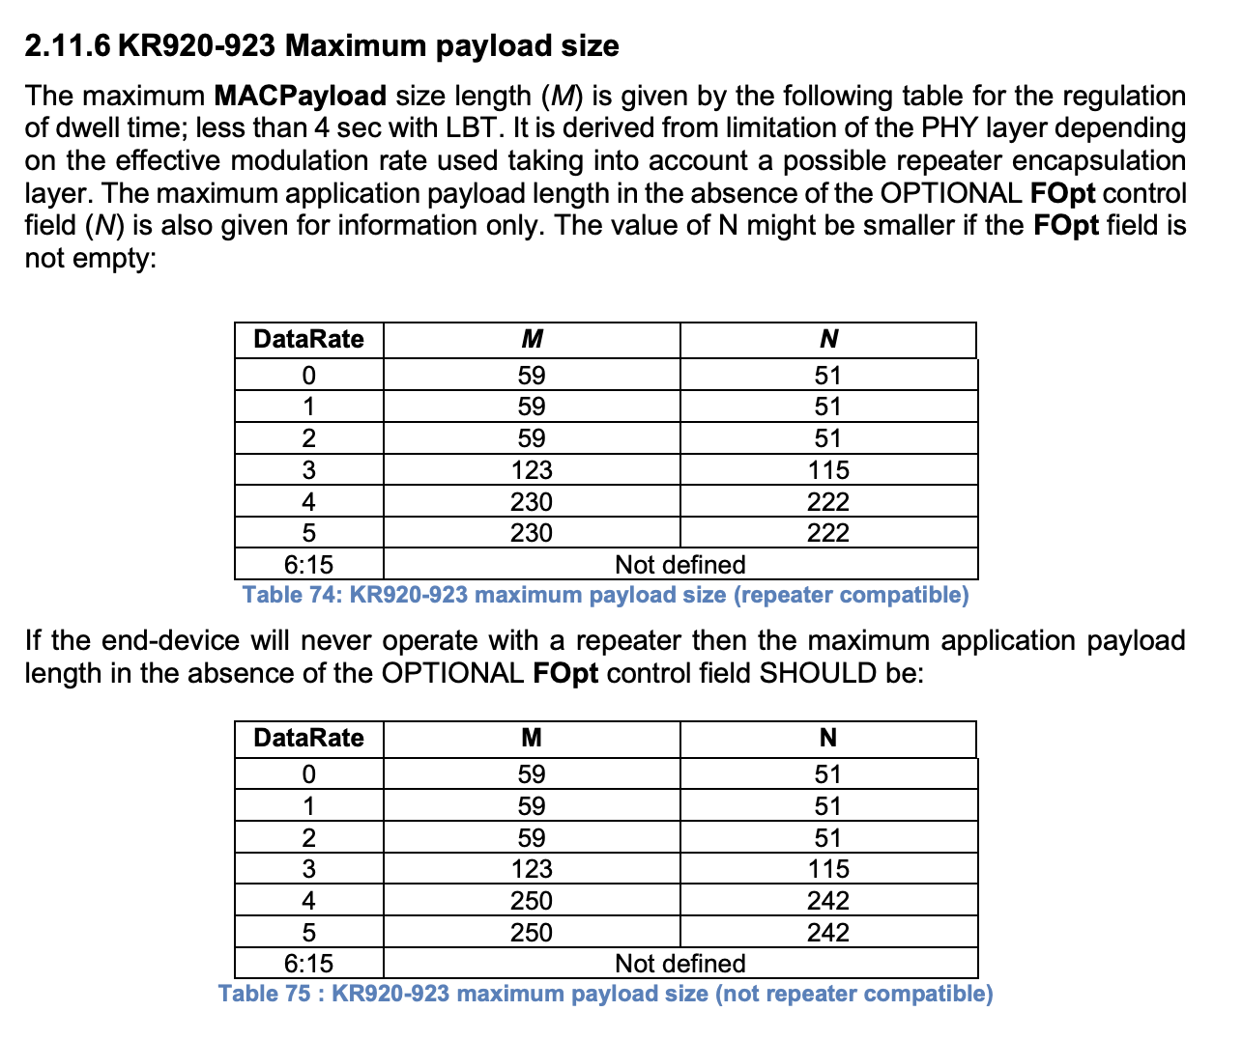
MAC Frame Formats
한국의 주파수 대역인 920~923MHz 구간에서 Data Rate에 따른 M(MACPayload)값과 N(OPTIONAL FOpt control)값

Slide 13
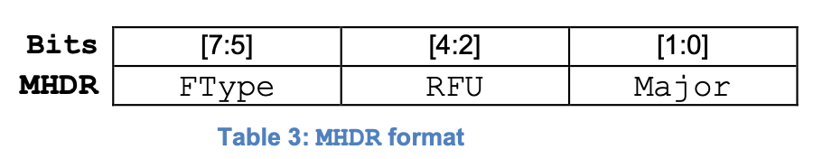
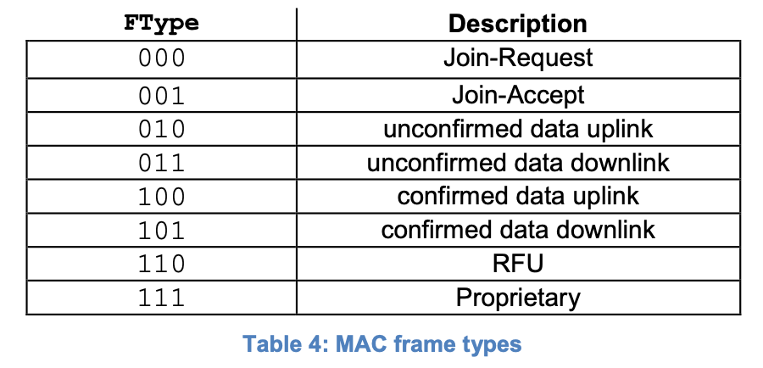
MAC Frame Formats
4.2 MAC Header(MHDR field)
MAC header는 frame type(FType)과 frame이 인코딩된 frame format이 명시된 LoRaWAN Layer의 Major version(Major)을 명시한다.
Notes:
Proprietary frames는 standard frames와 상호 정보교환이 가능하지 않은 non-standard format 구현에 사용될 수 있지만,
proprietary 확장에 대하여 공통적인 이해를 가진 엔드 디바이스 중에서만 사용가능하다.

Slide 14
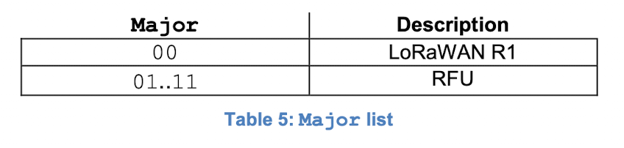
MAC Frame Formats
4.2.1 Frame types (FType bit field)
4.2.1.1 Join-Request and Join-Accept frames
Join-Request와 Join-Accept frame은
Section 6.2의 over-the-air에 의해 사용된다.
4.2.2 Major data frame version (Major bit field)
4.2.1.2 Data frames
Data frames는 single frame으로 결합 가능한 어플리케이션과 MAC 명령어를 보낸다. 확인된 Data frame은 receiver가 승인해야 하고, 확인 되지 않은 data frame은 승인하지 않아야 한다.
Major version은 MACPayload의 첫 4octet(4byte)과 join
procedure에서 교환된 frames의 format을 명시한다.
엔드 디바이스가 사용하는 Minor version은 out-of bnad communication(대역 외 통신)을 사용하여 네트워크 서버에 사전에 알려야 한다.
Notes:
이미지 처럼 MHDR/MACPayload/MIC의 구조로 이루어져 있고,
MACPayload의 경우 경우에 따라 join-Request, Join-Accept의 값으로 운반 가4.1 PHY Payload(PHYPayload)
능하다.
각 Major version에 대해서 엔드 디바이스는 frame
format이 다른 Minor version들을 구현할 수 있다.

Slide 15
MAC Frame Formats
4.3 MAC Payload of Data Frames (MACPayload)
MACPayload의 data frames은
OPTIONAL port field(FPort),
OPTIONAL frame payload field(FRMPayload),
frame header(FHDR)를 포함한다.
Notes:
이미지 처럼 MHDR/MACPayload/MIC의 구조로 이루어져 있고,
MACPayload의 경우 경우에 따라 join-Request, Join-Accept의 값으로 운반 가4.1 PHY Payload(PHYPayload)
능하다.

Slide 16
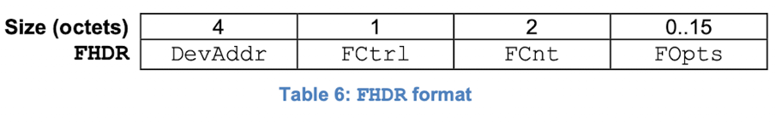
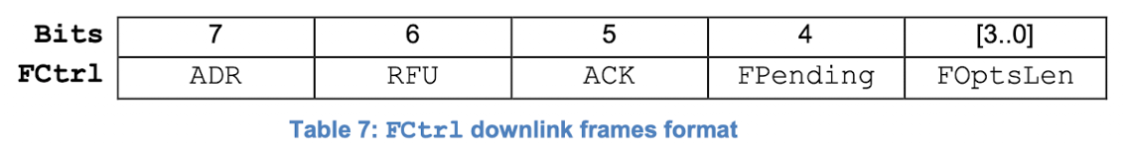
MAC Frame Formats
4.3.1 Frame header (FHDR)
Notes:
MAC command로 변환을 위한 최대 15-octet(15byte)의 frame options(FOpts)

Slide 17
MAC Frame Formats
4.3.1.1 Adaptive data-rate control in frame header (ADR, ADRACKReq in FCtrl)
LoRaWAN은 데이터 전송 속도와 전력량을 독립적으로 조정할 수 있는데 이는 ADR을 위한 것이다.
ADR (Adaptive Data Rate)
엔드 디바이스의 재전송 횟수,
데이터 속도,
전송 전력량 등을 조정하고 최적화하는 것.
Notes:
라디오 채널 감쇠가 빠르게 또는 지속적으로 변경되면 ADR 제어가 불가능할 수 있습니다.
네트워크가 최종 장치의 데이터 속도를 제어할 수 없는 경우 엔드 디바이스의 응용 프로그램 계층이 이를 제어해야 합니다.
이 경우에는 다양한 datarate을 사용하는 것이 좋습니다.
ADR 비트가 있는데 해당 값이 존재하지 않는 경우 네트워크 서버에서 해당 디바이스에 권장 구성을 알리는 LinkADRReq 를 날린다.
ADR 비트가 존재하는 경우 네트워크 서버에서 MAC 명령을 통해 최종 장치의 재전송 횟수, 데이터 속도 및 TX 전력을 제어할 수 있다.
ADR 비트를 엔드 디바이스가 독립적으로 설정/해제 할 수 있다.
ADR 비트가 없는 경우에는 판단은 엔드디바이스에서 한다.

Slide 18
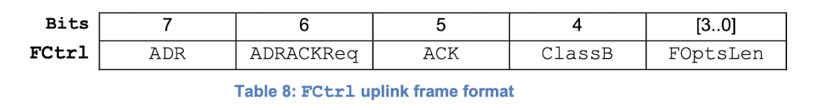
MAC Frame Formats
4.3.1.2 Frame acknowledge bit and acknowledgment procedure (ACK in FCtrl)
네트워크 서버가 frame을 수신하는 경우, Class A의 receive windows 중 하나를 통해
수신확인을 보내야 한다.
엔드 디바이스가 Class A receive windows 중 하나로 frame을 수신하는 경우
다음 Uplink와 함께 수신확인을 보내야 한다.
엔드 디바이스가 Class B/C로 인한 receive window로 frame을 수신하는 경우
Acknowledgement를 보내야 한다.
Notes:
확인된 데이터 프레임을 수신하면 수신기는 수신 비트(ACK)가 설정된 데이터 프레임으로 응답합니다.
수신된 최신 프레임에 대한 응답으로만 수신 확인을 전송해야 하며 NbTrans 이상 전송해서는 안 됩니다.
Ex) Class B ping slot (see section 9) or in RXC (see section 15

Slide 19
MAC Frame Formats
4.3.1.3 Retransmission procedure
Downlink
Downlink 가 확인된 frame과 확인되지 않은 frame은 동일한 frmae counter 값을 사용하여 재전송되지 않아야 한다.
확인된 Downlink의 경우, acknowledge가 수신되지 않으면 어플리케이션 서버에 알림이 전송되고 새 확인된 프레임을 전송하기로 결정할 수 있습니다.
Uplink
한번 전송 이후 유효한 클래스 A downlink가 수신되지 않는 한, 확인된 프레임과 확인되지 않은 frame은 NbTrans 만큼 전송된다.
엔드 디바이스가 네트워크에서 ACK를 요청했지만 아직 수신하지 않은 경우, 새로운 업링크(반복 또는 새 프레임)를 전송하기 전에 REIVE_DELAY 2초가 경과한 후 RESIVE_TIMEOUT 만큼을 기다려야한다.
승인되지 않은 Uplink 간의 통신이나 ACK가 최종 디바이스에 의해 성공적으로 복조된 후에는 RENSMIT_TIMEOUT 지연이 불필요하다.
Notes:
재전송 절차
네트워크 서버는 NbTrans 매개 변수를 사용하여 지정된 서비스 품질을 달성하기 위해 최종 장치 업링크의 이중화를 제어할 수 있습니다.
네트워크가 ADR 비트가 설정된 동일한 업링크 프레임의 NbTrans 전송 이상을 수신하는 경우, 이는 재생 공격 또는 오작동하는 엔드 디바이스를 나타낼 수 있으며, 따라서 네트워크는 추가 프레임을 자동으로 폐기해야 합니다.

Slide 20
MAC Frame Formats
4.3.1.4 Frame pending bit (FPending in FCtrl, downlink only)
Frame pending bit는 다운링크 통신에서만 사용된다.
Class A 엔드 디바이스의 경우 FPending은 네트워크 서버에서 전송 보류 중인 데이터가 더 많아 엔드 디바이스가 업링크 프레임을 가능한 한 빨리 보내야 함을 의미한다.
Class B 엔드 장치의 경우 FPending은 충돌이 발생하는 경우 엔드 장치가 수신해야 하는 핑 슬롯의 우선순위를 나타낸다.
Notes:
Frame 보류 비트
네트워크 서버에서 receive window에 맞춰야 데이터를 보낼 수 있기 때문인가?
충돌이 발생한다는건 무엇을 의미하는지.
FPending 비트의 예는 섹션 16.4에 설명되어 있습니다

Slide 21
MAC Frame Formats
4.3.1.5 Frame counter (FCnt)
FCntUp
FCntDown
데이터 프레임이 네트워크 서버(업링크)로 전송될 때 엔드 디바이스에 의해 증가한다.
데이터 프레임이 엔드 디바이스(다운링크)로 전송될 때 네트워크 서버에 의해 증가한다.
OTAA 엔드 디바이스가 Join-Accept frame을 성공적으로 처리할 때마다 frameCnt(Up/Down)가 0으로 재설성된다.
ABP(activation by personalization) 엔드 디바이스의 경우 프레임 카운터는 제조업체에 의해 0으로 초기화된다.
Notes:
프레임 MIC 필드가 적절한 네트워크 세션 키를 사용하여 로컬로 계산되는 MIC 값과 일치할 경우 수신된 카운터가 수신된 값과 동기화됩니다
성공적인 가입 절차 후 ABP 또는 OTAA 엔드 디바이스가 전송하는 FCntUp=0의
첫 번째 업링크는 MIC 필드가 유효하다면 네트워크 서버에서 수락해야 합니다.
마찬가지로, MIC 필드가 유효할 경우, 네트워크 서버가 ABP 또는 OTAA 엔드 장치로 보낸 FCntDown=0과의
첫 번째 다운링크는 엔드 디바이스가 승인해야 합니다.
프레임 카운터의 폭은 32비트입니다. FCnt 필드는 32비트 프레임 카운터 중 최하위 16비트(즉, 업링크 전송 데이터 프레임의 경우 FCntUp, 다운링크 전송 데이터 프레임의 경우 FCntDown)에 해당해야 합니다.
최종 장치는 재전송을 제외하고 동일한 애플리케이션 또는 네트워크 세션 키로 동일한 FCntUp 값을 재사용해서는 안 됩니다. 최종 장치는 동일한 재전송을 처리하지 않아야 합니다.

Slide 22
MAC Frame Formats
4.3.1.6 Frame options (FOptsLen in FCtrl, FOpts)
Notes:
FCtrl의 FOptsLen(프레임 옵션 길이 필드)은 프레임에 포함된 FOpts 필드의 실제 길이를 나타냅니다. FOpts는 최대 길이 15옥텟의 MAC 명령을 데이터 프레임으로 전송합니다.
유효한 MAC 명령 목록은 섹션 5를 참조하십시오. FOptsLen=0인 경우
FOpts 필드가 없어야 합니다.
FOptsLen=0이 아닌 경우, 즉 MAC 명령이 FOpts 필드에 있는 경우 FPort 값 0을 사용하지 않아야 합니다
(FPort는 0이 아니거나 0이 아니어야 함).
MAC 명령은 페이로드 필드와 프레임 옵션 필드에 동시에 있으면 안 됩니다. 이 경우, 엔드 장치는 프레임을 자동으로 폐기해야 한다

Slide 23
MAC Frame Formats
4.3.1.7 Class B enabled bit (ClassB in FCtrl, uplink only)
업링크에서 Class B bit가 1로 설정된 경우 엔드 디바이스가 Class B를 사용하도록 설정했으며 이제 스케줄링된 다운링크 ping을 수신할 준비가 되었음을 네트워크 서버에 알린다.
Notes:
이미지 처럼 MHDR/MACPayload/MIC의 구조로 이루어져 있고,
MACPayload의 경우 경우에 따라 join-Request, Join-Accept의 값으로 운반 가4.1 PHY Payload(PHYPayload)
능하다.

Slide 24
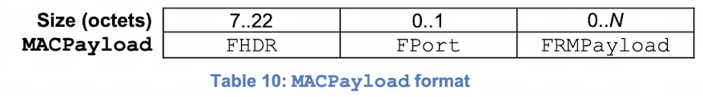
MAC Frame Formats
4.3.2 Port field (FPort)
FPort 값 1.223(0x01.0xDF)은 응용 프로그램마다 다릅니다.
FPort 값 224는 LoRa 전용이다. WAN MAC 계층 테스트 프로토콜.
테스트 프로토콜은 AppSKey를 사용하여 암호화
N ≤ M - 1 - FHDR길이
M = e maximum MACPayload length이다.
Notes:
프레임 페이로드 필드가 비어 있지 않으면 포트 필드가 있어야 합니다.
FPort 값이 0이면 FRM Payload에 MAC 명령만 포함되어 있음을 나타냅니다.
MAC 명령 목록은 섹션 5
FPort 값 224.255(0xE0.0xFF)는 LoRa Alliance[TS008]에서 사용 및 할당하기 위해 예약되었습니다.
FPort 값 224의 목적은 최종 버전의 최종 장치에서 MAC 컴플라이언스 테스트 시나리오를 무선으로 실행할 수 있는 전용 FPort를 제공하는 것입니다.
실제적인 측면을 위해 특정 버전의 최종 장치에 의존할 필요가 없습니다.
테스트는 라이브 작업과 동시에 수행해서는 안 되지만, 최종 장치의 MAC 계층 구현은 일반 애플리케이션에 사용되는 MAC 계층이어야 합니다.
테스트 프로토콜은 AppSKey를 사용하여 암호화됩니다.
이렇게 하면 네트워크가 최종 장치의 소유자를 참여시키지 않고는 최종 장치의 테스트 모드를 활성화할 수 없습니다.
N, M 의 지역별 값은 [RP002]

Slide 25
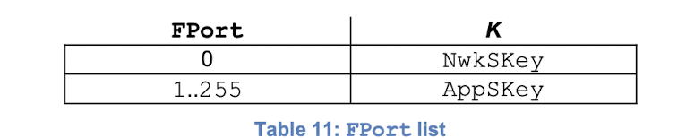
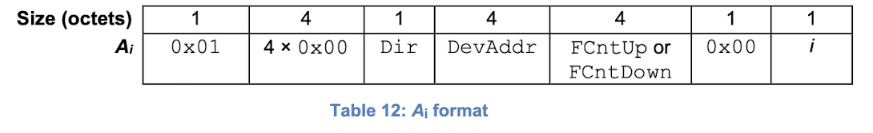
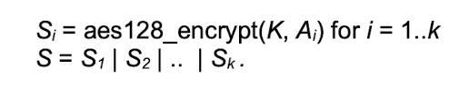
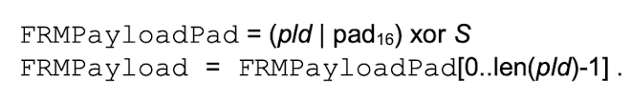
MAC Frame Formats
4.3.3 MAC frame payload encryption (FRMPayload)
데이터 프레임에 페이로드(FRM Payload)가 있는 경우 message integrity code (MIC)를 계산하기 전에 암호화해야 한다. K 키는 데이터 프레임의 FPort에 따라 달라진다.
Notes:
메시지 무결성 코드message integrity code
방향 필드(Dir)는 업링크 프레임의 경우 0이고 다운링크 프레임의 경우 1입니다
암호화 체계는 키 길이가 128비트인 AES 암호화를 사용하는 IEEE 802.15.4/2006 부록 B[IEEE 802154]에 설명된 일반 알고리즘을 기반으로 합니다.
AES 암호화는 [NIST-AES]에 정의되어 있습니다

Slide 26

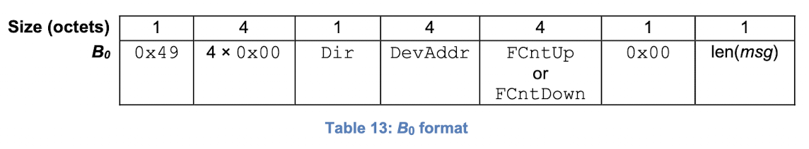
MAC Frame Formats
4.4 Message Integrity Code (MIC)
메시지 무결성 코드(MIC)는 프레임의 모든 필드에 걸쳐 계산된다. msg = MDR | FHDR | FPort | FRMPayload
len(msg)은 프레임의 길이를 8진수로 나타낸다.
Notes:
MIC는 계산관련 내용은 [RFC4493] 문서에..

Slide 27
MAC Frame Formats
PHYPayload
MHDR
MACPayload
FCtrl
PHDR | PHDR_CRC | Ftype | RFU | MAjor | DevAddr | ADR | RFU | ACK | Fpending Or Clasas B | FOptsLen | FCnt | FOpts | FPort | FRM Payload | MIC | CRC (uplink)
Notes:
이미지 처럼 MHDR/MACPayload/MIC의 구조로 이루어져 있고,
MACPayload의 경우 경우에 따라 join-Request, Join-Accept의 값으로 운반 가4.1 PHY Payload(PHYPayload)
능하다.

